Slide 1
列王記上 第四課 王朝的興衰
所羅門帝國繼續擴張強大（9:1-10：29）
1.耶和華向所羅門認証大衛之約
2.所羅門繼續施工建造
3. 所羅門奢華的生活
所羅門帝國的衰微（11:1-43）
內憂與外患

Slide 2
耶和華再次向所羅門顯現（9:1 -9 ）
1.神應允所羅門的禱告祈求，答應將這殿看為他的家（殿），並使他的名永遠在其中。（9：1-5）
2.至於所羅門的家庭，神答應只要所羅門和他的子孫順服他，他們的家便有人坐在國位上。但倘若他們離開永生神，轉拜偶像，他便會使百姓被擄、聖殿被毀，並使以色列人在萬民中作笑談，被譏笑。聖殿將要成為頹垣敗瓦，經過的人都驚訝它的荒涼。（9：6-9）

Slide 3
3：11-14與9:3-9比較 神兩次向所羅門顯現
第一次 第二次
1.时间: 剛做王 做王24年
2.背景：基遍獻祭後，夢中 一切建造完工，夢中
3.神的應允：聰明智慧；富足尊榮無人可比 獻殿禱告都應允；
4. 神的提醒：若效法大衛，就得長壽 若效法大衛，國位穩固；若離棄神 去拜別神，就被剪除，面對災禍
由此對神的屬性有何認識：
神稱讚大衛「存誠實正直的心行在我面前」--讚許人悔改歸向祂
神應許祂的「心」常在聖殿--珍愛屬於祂的子民
有條件的應許和無條件的應許--大卫之约对大卫&对所罗门的不同意义
有條件的祝福&有前提的懲罰--神的管教是神愛的一部分

Slide 4
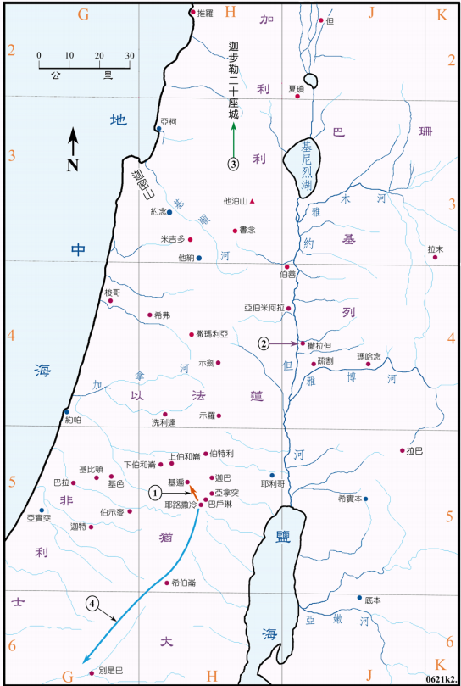
所羅門的富強（王上9:10-10:29）
1.所羅門與希蘭的交往 9：10-14
建造聖殿的時候，「耶和華照著所應許的賜智慧給所羅門。希蘭與所羅門和好，彼此立約」（5：12），；建造王宮之后，『我兄啊，你給我的是什麼城邑呢？』他就給這城邑之地起名叫迦步勒，直到今日。」（9：13）
1他連得=34500克也就是34.5千克. 他連得應該在30-35公斤
一百二十他連得金子大約是4140公斤金子

Slide 5
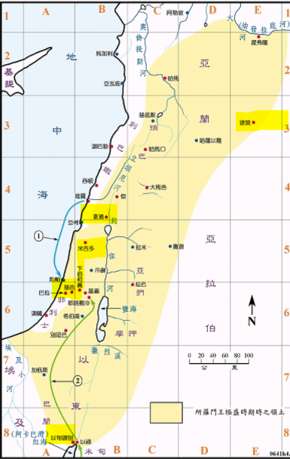
2.工程，航運貿易 9：15-28
所羅門建造工程 (9:15-24)
「夏瑣」、「米吉多」、「基色」、「下伯·和崙」都位於從埃及到大馬士革的沿海國際貿易商道。「達莫」控制從「以旬·迦別」到希伯崙的商道。
「積貨城」存儲糧食的，「屯車」存放戰車的，「馬兵的城」飼養戰馬的。
勞民傷財的工程埋藏了王國分裂的誘因

Slide 6
聖殿敬拜及獻祭（9:25 ）
逾越節、五旬節和住棚節
宗教的儀式與實際的信仰應該是一致的，對神的敬拜應該有儀式更應有實際。
所羅門的海上貿易（9:26-28 ）
「四百二十他連得」大約有14490公斤

Slide 7
3.奢華的生活10：1 - 29
示巴女王覲見所羅門（1～13)
示巴商人的駝隊經過阿拉伯沙漠商道，以經營黃金、寶石和香料著稱（賽60：6）
「耶和華——你的神是應當稱頌的！祂喜悅你，使你坐以色列的國位；因為祂永遠愛以色列，所以立你作王，使你秉公行義。』」10：9
所羅門的財富（14～29)
「希蘭的船隻從俄斐運了金子來，又從俄斐運了許多檀香木和寶石來。」
「王用檀香木為耶和華殿和王宮作欄杆，又為歌唱的人作琴瑟。」
所羅門每年的收入「六百六十六他連得」，大約是22977公斤金子。
挡牌：每个重「六百舍客勒」（16节）， 一舍客勒 =11．4克。六百舍客勒约6.8公斤。
盾牌：重三「弥那」，折合一百八十舍客勒，约2公斤。
炫耀的擺設，華而不實、毫無用處

Slide 8
「所羅門王的財寶與智慧勝過天下的列王。」（10：23）
「普天下的王都求見所羅門，要聽神賜給他智慧的話。」（10：24）
所羅門的財富給普天下的王帶來的見證和吸引：要聽神賜給他的話語。因為在舊約時代，財富被看成是神賜福的證據；也被看做是人行為正直的報應。
我們會思考：到底人真正的財富是什麼？想透過所羅門的經歷明白到底神把財富交給人是什麼目的？ 從而學習到人在財富上的責任是什麼？

Slide 9
传2:3-11 「 我心里察究，如何用酒使我肉體舒暢，我心卻仍以智慧引導我；又如何持住愚昧，等我看明世人，在天下一生當行何事為美。」
「我為自己動大工程，建造房屋，栽種葡萄園，」「修造園囿，在其中栽種各樣果木樹；」
「挖造水池，用以澆灌嫩小的樹木。」「我買了僕婢，也有生在家中的僕婢；又有許多牛群羊群，勝過以前在耶路撒冷眾人所有的。」「我又為自己積蓄金銀和君王的財寶，並各省的財寶；又得唱歌的男女和世人所喜愛的物，並許多的妃嬪。」「這樣，我就日見昌盛，勝過以前在耶路撒冷的眾人。我的智慧仍然存留。」「凡我眼所求的，我沒有留下不給它的；我心所樂的，我沒有禁止不享受的；因我的心為我一切所勞碌的快樂，這就是我從勞碌中所得的分。」
「後來，我察看我手所經營的一切事和我勞碌所成的功。誰知都是虛空，都是捕風；在日光之下毫無益處。」

Slide 10
上帝在《申命記》給以色列君王的一些禁令：（申17：14-20) 神對君王有要求：一、王必須是神的選民；二、王不可倚靠外邦勢力，或引導百姓倚靠外邦。（因為埃及以產馬馳名，所以加添馬匹就有倚靠埃及的意思）三、不可為自己多立妃嬪積蓄金銀，貪圖安樂。四、登位後要將律法書抄一本，生平誦讀，好學習敬畏神，謹守遵行律法書的言語。五、不可因為作了王，就心高氣傲，以致偏離左右。

Slide 11
所羅門聚集戰車馬兵（10：26-29）
神已經使所羅門「四圍平安，沒有仇敵，沒有災禍」（5：4），並且早已應許「必堅定他的國」
為什麼聚集戰車馬兵？
那種追逐利益的願望大過於遵守上帝誡命的願望：
「王不可為自己加添馬匹，也不可使百姓回埃及去，為要加添他的馬匹，因耶和華曾吩咐你們說：『不可再回那條路去。』」（申17：16）
「我轉想我在日光之下所勞碌的一切工作，心便絕望。因為人用智慧、知識、靈巧所勞碌得來的，卻要留給未曾勞碌的人為分。這也是虛空，也是大患」（傳2：20-21）

Slide 12
觀察與分析
示巴女王認識了所羅門後，向他獻上了禮物。對那位認識我們、愛我們、救我們的全知全能的主，我們又願不願意獻上禮物呢？其實主所要的不是名貴珠寶，而是你我的一顆心！主耶穌曾經說過：當審判的時候，這位南方女王要起來定許多猶太人的罪，我們這些屬主的人雖不致於被定罪。但在這位如此熱切尋求智慧的南方女王面前，我們會不會感到慚愧呢？求聖靈幫助我們，叫我們一天比一天更渴慕主，以主為我們最大的滿足吧！
示巴女王可預表伯大尼的馬利亞，她聽了主的話之後，就把握機會，奉獻她最寶貴的香膏。
聖經之所以強調示巴女王送的香料極多，必然和她認識、讚嘆，以致崇敬所羅門的心態有關。

Slide 13
假神 | 信奉之邦 | 敬拜
摩洛 米勒公 | 亞捫 | 用火焚嬰孩
基抹 | 摩押,亞摩利人 | 用火焚 嬰孩
亞斯他錄 | 迦南／西頓(腓尼基) | 淫亂
所羅門帝國開始衰微（11:1-43）
他衰敗的原因始於他的眾多外邦妃嬪引誘他去拜偶像（11:1-8）
【出34:14-16】「不可敬拜別神；因為耶和華是忌邪的神，名為忌邪者。」「只怕你與那地的居民立約，百姓隨從他們的神，就行邪淫，祭祀他們的神，有人叫你，你便吃他的祭物，」又為你的兒子娶他們的女兒為妻，他們的女兒隨從他們的神，就行邪淫，使你的兒子也隨從她們的神行邪淫。」
【利18:21】「不可使你的兒女經火歸與摩洛，也不可褻瀆你神的名。我是耶和華。」

Slide 14
神對所羅門的評語和處置 「所羅門……又寵愛許多外邦女子。」(11：1) 「所羅門卻戀愛這些女子。」(2)
「他的妃嬪誘惑他的心，去隨從別神。」(4) 「所羅門行耶和華眼中看為惡的事。」(6) 「耶和華向所羅門發怒，因為他的心偏離向他兩次顯現的耶和華以色列的神。」(9) 「耶和華對他說……我必將你的國奪回。」(11)

Slide 15
耶和華警告他，因為他的罪，祂要從所羅門兒子手中分裂王國，給他的臣子（11:9-13）
耶和華向所羅門發怒，因為他的心偏離向他兩次顯現的耶和華——以色列的神。
神重提大衛之約: (12-13)「然而，因你父親大衛的緣故，我不在你活著的日子行這事，必從你兒子的手中將國奪回。」
「只是我不將全國奪回，要因我僕人大衛和我所選擇的耶路撒冷，還留一支派給你的兒子。』」
所羅門的反應是什麼？為什麼？
【傳12:13-14】「這些事都已聽見了，總意就是：敬畏神，謹守祂的誡命，這是人所當盡的本分（或譯：這是眾人的本分）。」
「因為人所做的事，連一切隱藏的事，無論是善是惡，神都必審問。」

Slide 16
重點與應用
我們回顧所羅門敗落的經過，也是由一個看起來並不怎麼嚴重的錯誤開始，或許他也認為自己娶外邦女子不過是一種外交策略，他自信自己不會被她們影響，正如當初他為神建聖殿，在民眾前跪下來禱告，又為神獻上十几万牛羊的時候，他從沒想過有一天他會為一個個的外邦偶像建丘壇。他是怎樣一步步走向更黑暗的深淵呢？
所羅門的經歷告訴我們：別忘記我們也是人，有人的軟弱和罪性。我們越是自信自恃，就越容易犯錯，我們真是要警醒，多倚靠神，不給魔鬼留一絲地步。

Slide 17
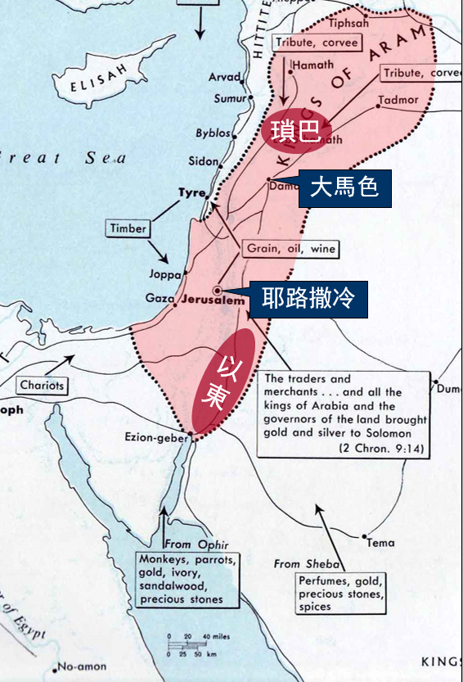
耶和華興起所羅門的反對者（11:14-40）
外患（ 11:14 - 25)
神興起埃及長大的以東王子哈達（11:14-22)
神興起利遜在大馬士革自立為王（11:23-25）

Slide 18
內憂: 所羅門的叛變臣僕耶羅波安被亞希雅預言要得10支派（11:26-40）
耶羅波安出身卑微，大有才能，做事殷勤
11：31-34「對耶羅波安說：『你可以拿十片。耶和華——以色列的神如此說：“我必將國從所羅門手里奪回，將十個支派賜給你。」
「（我因僕人大衛和我在以色列眾支派中所選擇的耶路撒冷城的緣故，仍給所羅門留一個支派。）」
「因為他離棄我，敬拜西頓人的女神亞斯她錄、摩押的神基抹，和亞捫人的神米勒公，沒有遵從我的道，行我眼中看為正的事，守我的律例典章，像他父親大衛一樣。」
「但我不從他手裡將全國奪回；使他終身為君，是因我所揀選的僕人大衛謹守我的誡命律例。」
當所羅門得知神揀選了耶羅波安治理以色列後，他的反應是什麼？11：40
所羅門作王40年後死，由羅波安繼承王位（11:41-43）

Slide 19
重點與應用
富足本身並不是罪。然而我們怎樣管理我們的財富，我們對金錢的心態，卻是相當的重要。所羅門早期的富足，是神賜的。那時他敬畏尊崇神，神就看顧他。可是後來，似乎他的心已被外邦妻妾和金銀貢品所佔據，以致偏離了神的道。
林後8:9 你们知道我们主耶稣基督的恩典：他本来富足，却为你们成了贫穷，叫你们因他的贫穷可以成为富足。; 腓4:11-13 我并不是因缺乏说这话，我无论在什么景况都可以知足，这是我已经学会了。 我知道怎样处卑贱，也知道怎样处丰富，或饱足或饥饿，或有余或缺乏，随事随在，我都得了秘诀。 我靠着那加给我力量的，凡事都能做。
你對財富是否也抱他們的態度？

Slide 20
觀察與分析
所羅門個人對婚姻的態度違背了神對以色列子民的誡命；他一面為神建立殿宇，一面遠離神的心意；他一面為了私慾打拼王國，一面卻因屬靈的昏庸痛失王國。當神的管教和憤怒來臨之際，他是否還有選擇的餘地？
8:46-51『祢的民若得罪祢（世上没有不犯罪的人），祢向他们发怒，将他们交给仇敌掳到仇敌之地，或远或近，」「他们若在掳到之地想起罪来，回心转意，恳求祢说：“我们有罪了，我们悖逆了，我们作恶了”； 」「他们若在掳到之地尽心尽性归服祢，又向自己的地，就是祢赐给他们列祖之地和祢所选择的城，并我为祢名所建造的殿祷告，」「求祢在天上祢的居所垂听他们的祷告祈求，为他们伸冤；」「饶恕得罪祢的民，赦免他们的一切过犯，使他们在掳他们的人面前蒙怜恤。」「因为他们是祢的子民，祢的产业，是祢从埃及领出来脱离铁炉的。」

Slide 21
小組討論
擁有財富與使用財富有什麼區別？我們是財富的擁有者還是財富的使用者？還是兩者兼備？
學習完所羅門王國的興與衰，我們對財富有什麼新的理解和認識？
回顧我們生命裡曾經擁有的事物：青春，健康，金錢，感情，工作，愛好，動力，夢想，滿足感，還有哪些依舊存在？還有哪些讓我們戀慕無法釋懷？

